Slide 1
Inteligencia Artificial
Learning is a treasure that will follow its owner everywhere
— Chinese Proverb
Búsqueda no informada
Programa de Ciencias de la Computación e Inteligencia Artificial
Escuela de Ciencias Exactas e Ingeniería
Universidad Sergio Arboleda

Slide 2
Contenido
Revisión sesión anterior
Agentes que planean
Problemas de búsqueda
Representación del espacio de estados
Búsqueda no informada
Búsqueda en amplitud (BFS)
Búsqueda en profundidad (DFS)
Búsqueda de costo uniforme (UCS)

Slide 3
Revisión de la sesión anterior

Slide 4
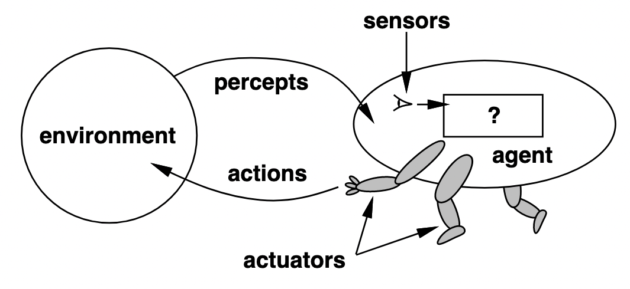
Modelando problemas en IA
La idea de agente es un concepto fundamental en inteligencia artificial

Slide 5
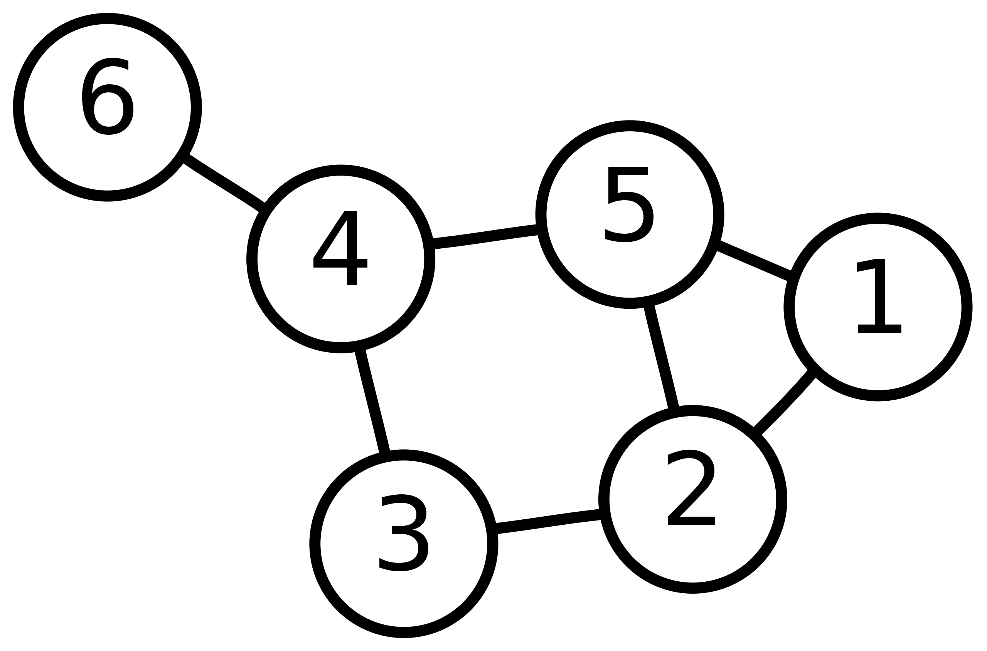
Grafos
Un grafo es un conjunto formado por objetos llamados nodos y arcos. Los nodos usualmente se utilizan para almacenar información y los arcos representan relaciones entre nodos

Slide 6
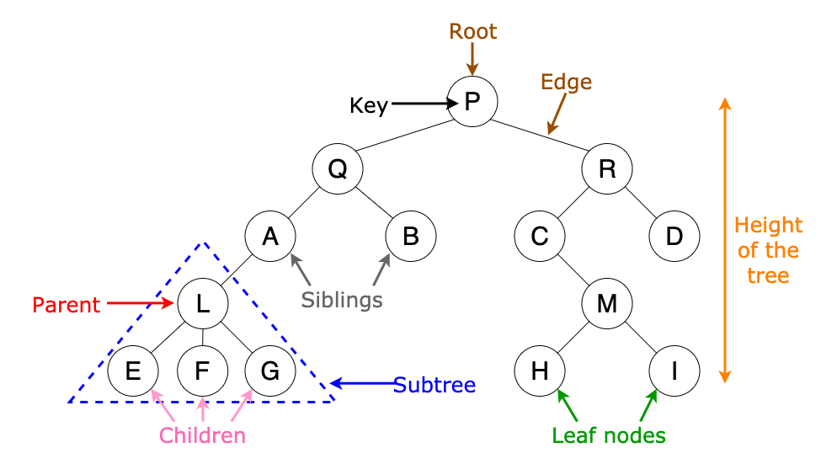
Árboles
Un árbol es una estructura jerárquica que nos permite representa relaciones entre nodos

Slide 7
Agentes que planean

Slide 8
Viajando a Romania
El objetivo de los algoritmos de búsqueda no informada es ayudar a construir agentes que planean, pero…
¿Qué es un plan?

Slide 9
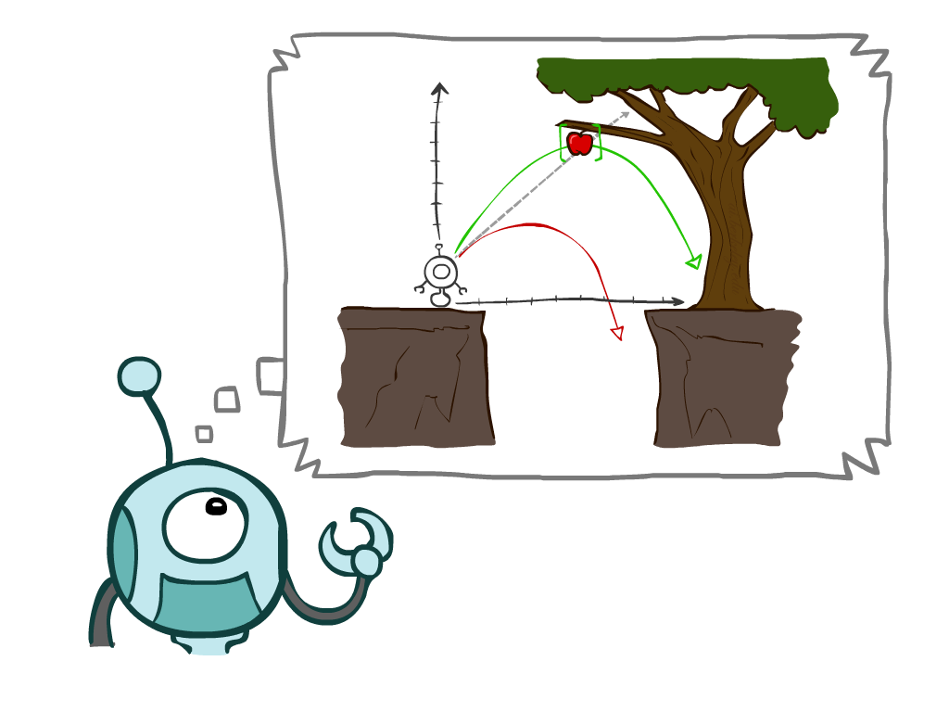
Agentes que planean
Los agentes toman decisiones examinando las consecuencias de sus acciones futuras
Deben tener un modelo de como el ambiente cambia debido a sus acciones
Deben tener un objetivo bien definido
Cuentan con una métrica que permita conseguir su objetivo al menor costo

Slide 10
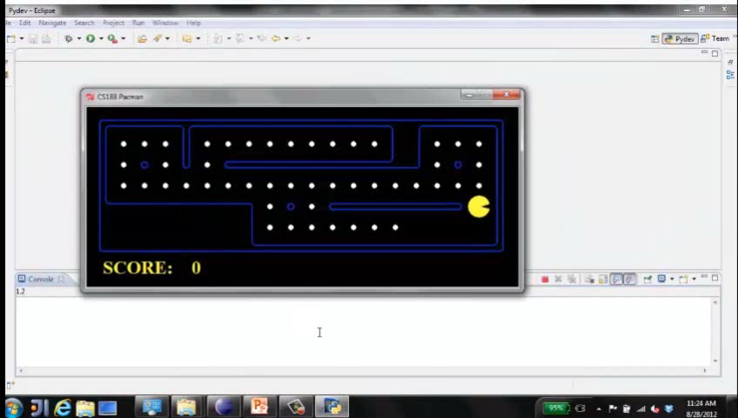
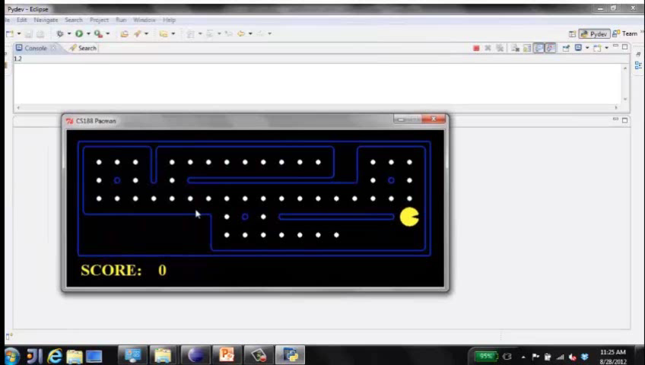
Agentes que planean
Objetivo: comer todos los puntos de comida
Plan:
Moverme al punto más cercano
(solución)
Plan:
Calcular un plan óptimo y ejecutarlo
(solución óptima)

Slide 11
Vacaciones en Romania

Slide 12
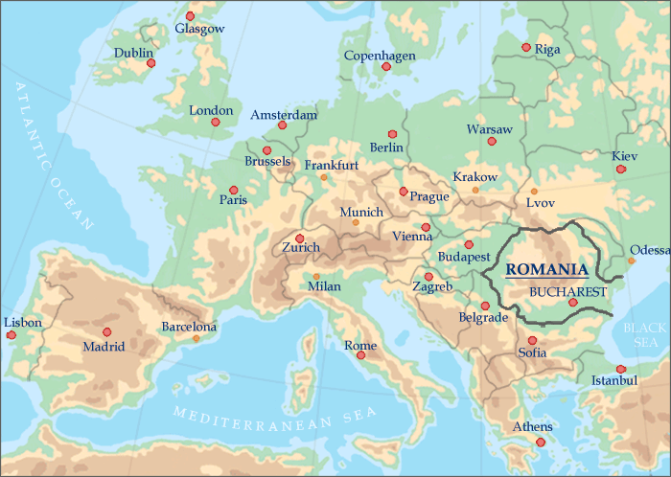
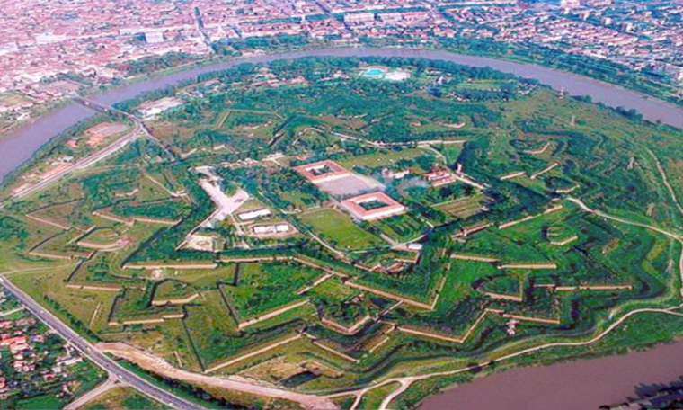
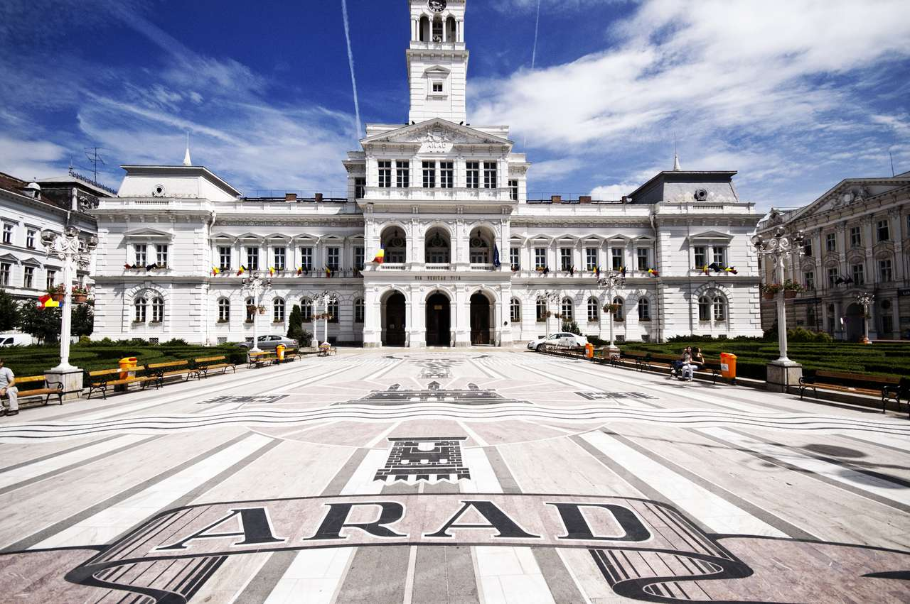
Viajando a Romania

Slide 13
Viajando a Romania
Nos encontramos en la ciudad de Arad. Tenemos un tiquete, para viajar mañana de Romania a Londres. Nuestro problema ¡El vuelo sale de Bucharest!

Slide 14
Viajando a Romania

Slide 15
Viajando a Romania
Para solucionar nuestro problema debemos:
Definir nuestro objetivo:
¡estar en Bucharest!
Especificar el problema:
Estados: conjunto de ciudades
Acciones: conducir entre ciudades
Definir que se considera una “solución”:
Secuencia de ciudades: e.g. Arad, Sibiu, Fagaras, Bucharest

Slide 16
Viajando a Romania
En este caso, podemos atribuir las siguientes propiedades al ambiente:
Observable
Discreto
Conocido
Determinístico
¡Bajo estas condiciones, la solución al problema es una
secuencia fija de acciones!

Slide 17
Problemas de búsqueda

Slide 18

Problemas de búsqueda
Formular el problema
Buscar la secuencia de acciones
Ejecutar la secuencia de acciones
Entradas
Salidas

Slide 19
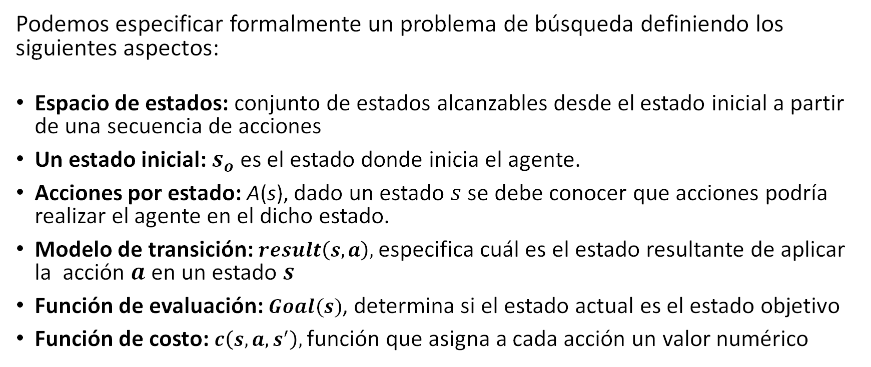
Problemas de búsqueda
Podemos especificar formalmente un problema de búsqueda definiendo los siguientes aspectos:
Espacio de estados: conjunto de estados alcanzables desde el estado inicial a partir de una secuencia de acciones
Un estado inicial: $s_{o}$es el estado donde inicia el agente.
Acciones por estado: A(s), dado un estado $s$ se debe conocer que acciones podría realizar el agente en el dicho estado.
Modelo de transición: $result\left(s,a\right),$especifica cuál es el estado resultante de aplicar la acción $a$ en un estado $s$
Función de evaluación: $Goal(s)$, determina si el estado actual es el estado objetivo
Función de costo: $c\left(s,a,s^{′}\right),$función que asigna a cada acción un valor numérico

Slide 20
Formular problemas de búsqueda

Slide 21
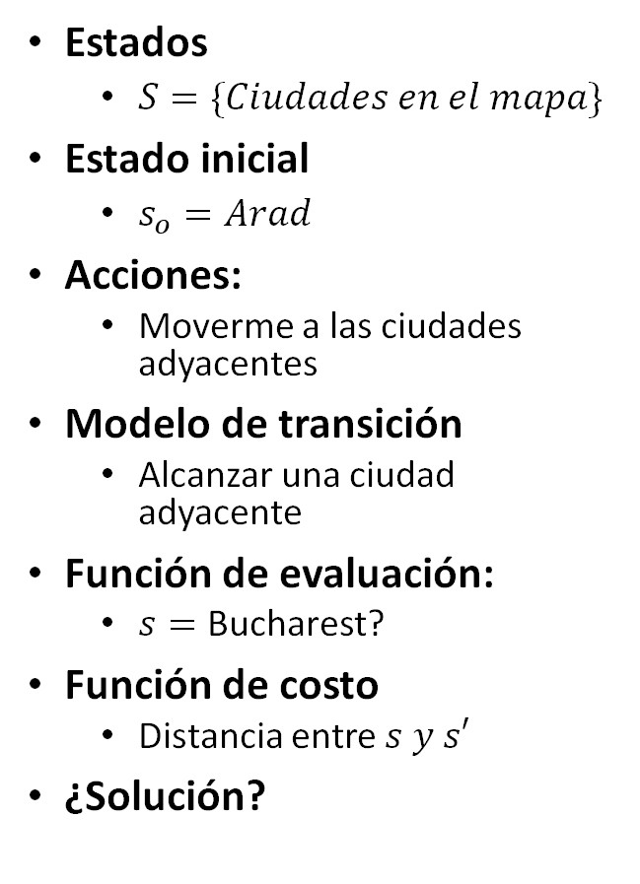
Problemas de búsqueda
Estados
$S=\{Ciudades en el mapa\}$
Estado inicial
$s_{o}=Arad$
Acciones:
Moverme a las ciudades adyacentes
Modelo de transición
Alcanzar una ciudad adyacente
Función de evaluación:
$s=\text{Bucharest}$?
Función de costo
Distancia entre $s y s′$
¿Solución?
Espacio de estados

Slide 22
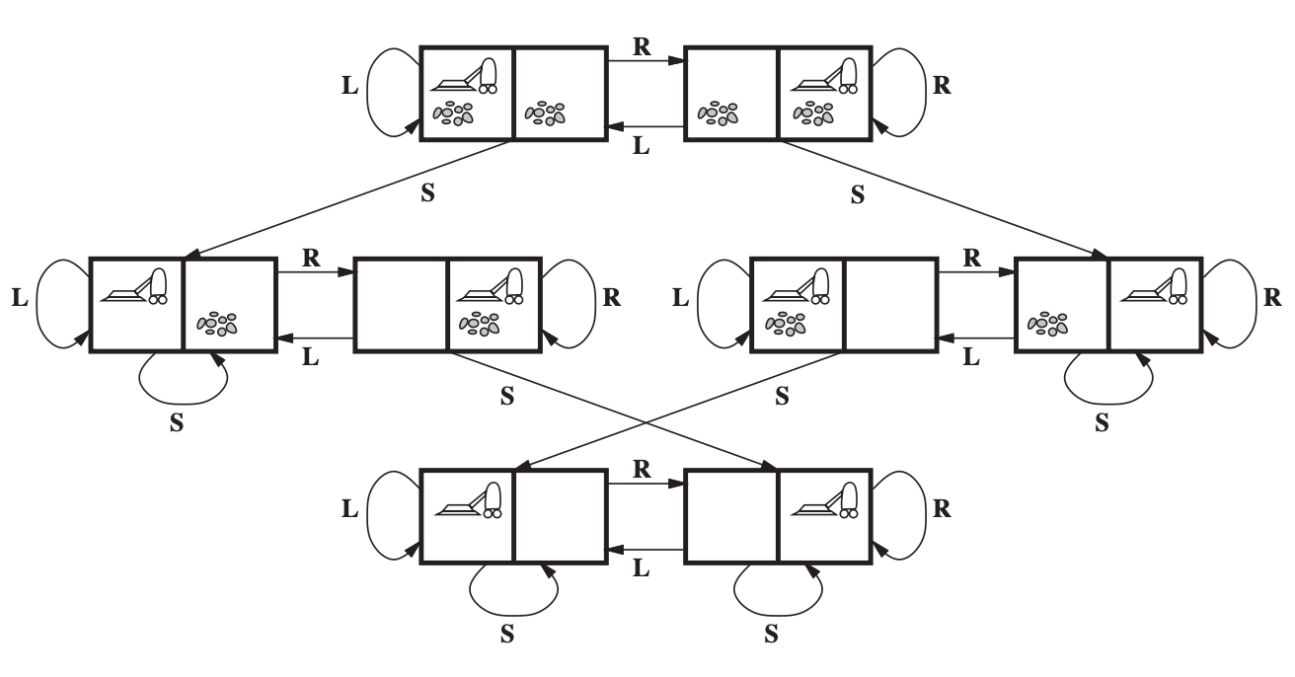
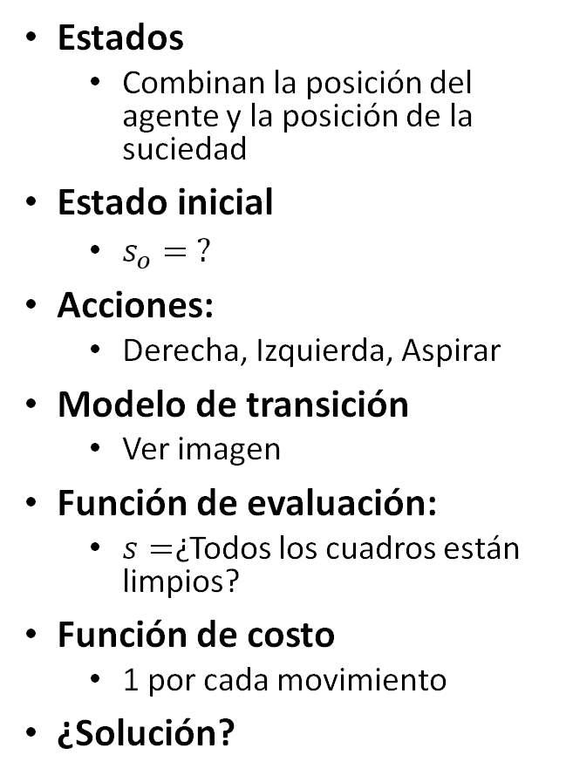
Problemas de búsqueda
Estados
Combinan la posición del agente y la posición de la suciedad
Estado inicial
$s_{o}= ?$
Acciones:
Derecha, Izquierda, Aspirar
Modelo de transición
Ver imagen
Función de evaluación:
$s=$¿Todos los cuadros están limpios?
Función de costo
1 por cada movimiento
¿Solución?
Espacio de estados

Slide 23







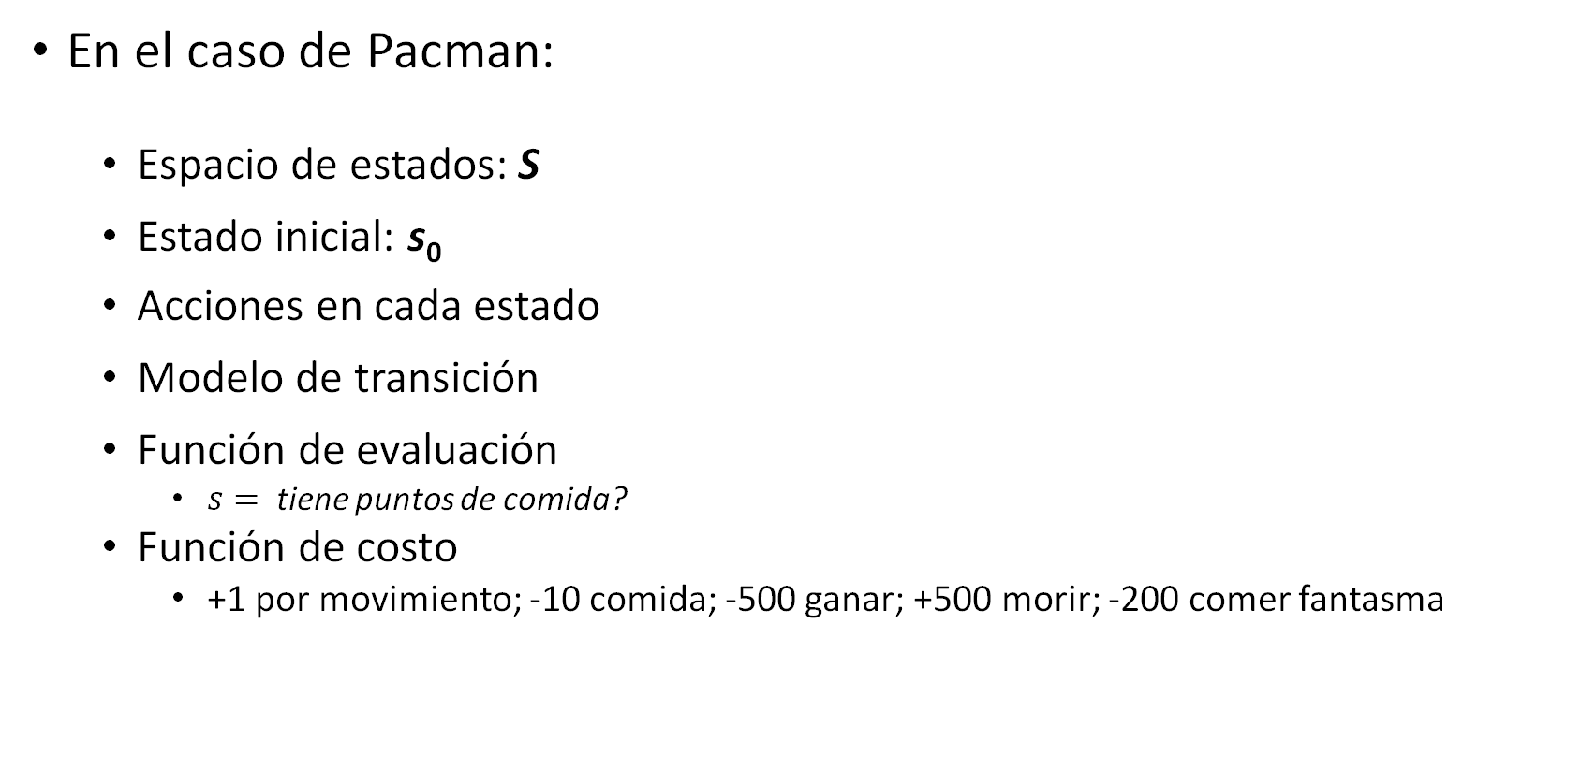
Problemas de búsqueda
En el caso de Pacman:
Espacio de estados: S
Estado inicial: s₀
Acciones en cada estado
Modelo de transición
Función de evaluación
$s=$ tiene puntos de comida?
Función de costo
+1 por movimiento; -10 comida; -500 ganar; +500 morir; -200 comer fantasma
N
-9
-9
E

Slide 24
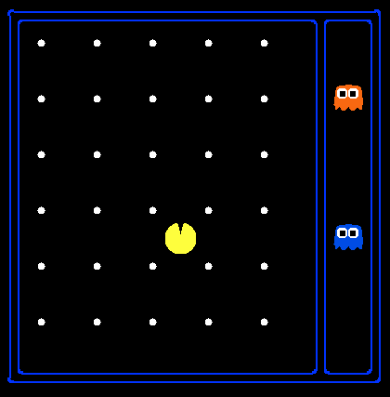
Problemas de búsqueda
Estados del ambiente
Posiciones para el agente: 120
Puntos de comida: 30
Posiciones de los fantasmas: 12
Dirección del agente: NSEW
Podemos preguntarnos:
¿cuántos estados?
¿Estados disponibles para la ruta?
Estados para comer todos los puntos de comida

Slide 25
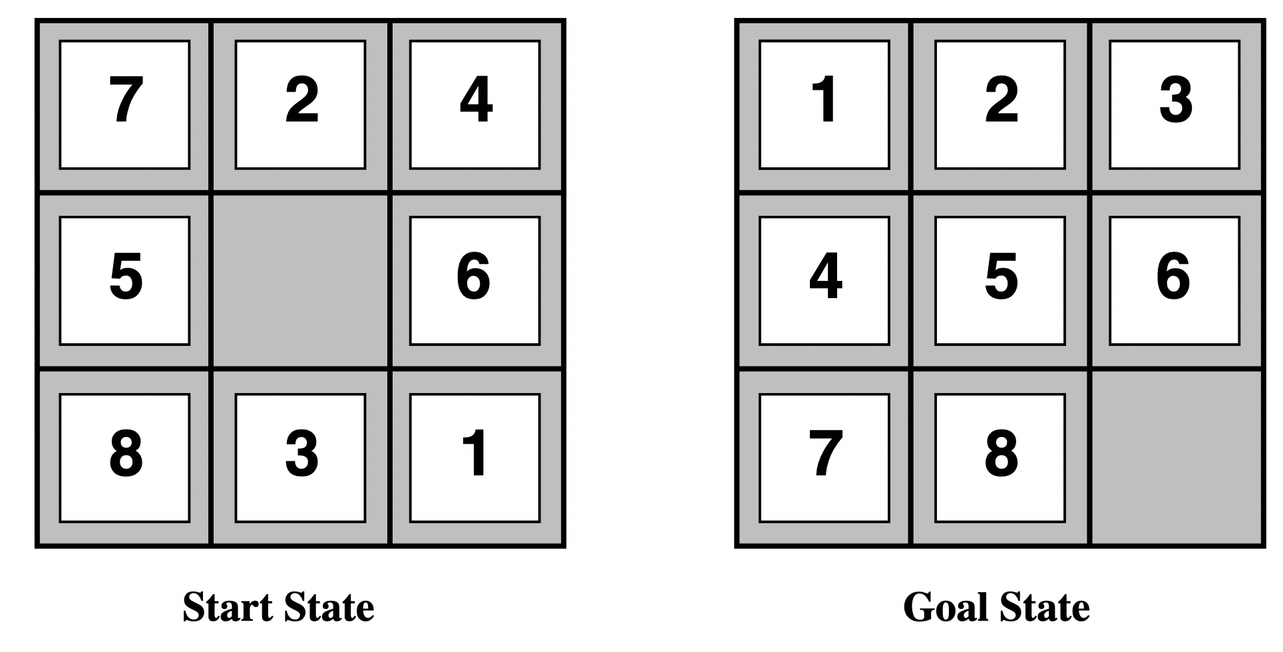
Problemas de búsqueda
Estados: ?
Acciones: ?
Función de evaluación: ?
Función de costo: ?
Espacio de estado: ?

Slide 26
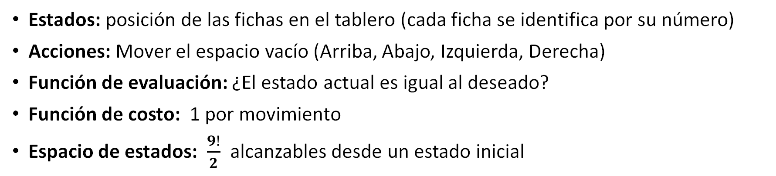
Problemas de búsqueda
Estados: posición de las fichas en el tablero (cada ficha se identifica por su número)
Acciones: Mover el espacio vacío (Arriba, Abajo, Izquierda, Derecha)
Función de evaluación: ¿El estado actual es igual al deseado?
Función de costo: 1 por movimiento
Espacio de estados: $\frac{9!}{2}$ alcanzables desde un estado inicial

Slide 27
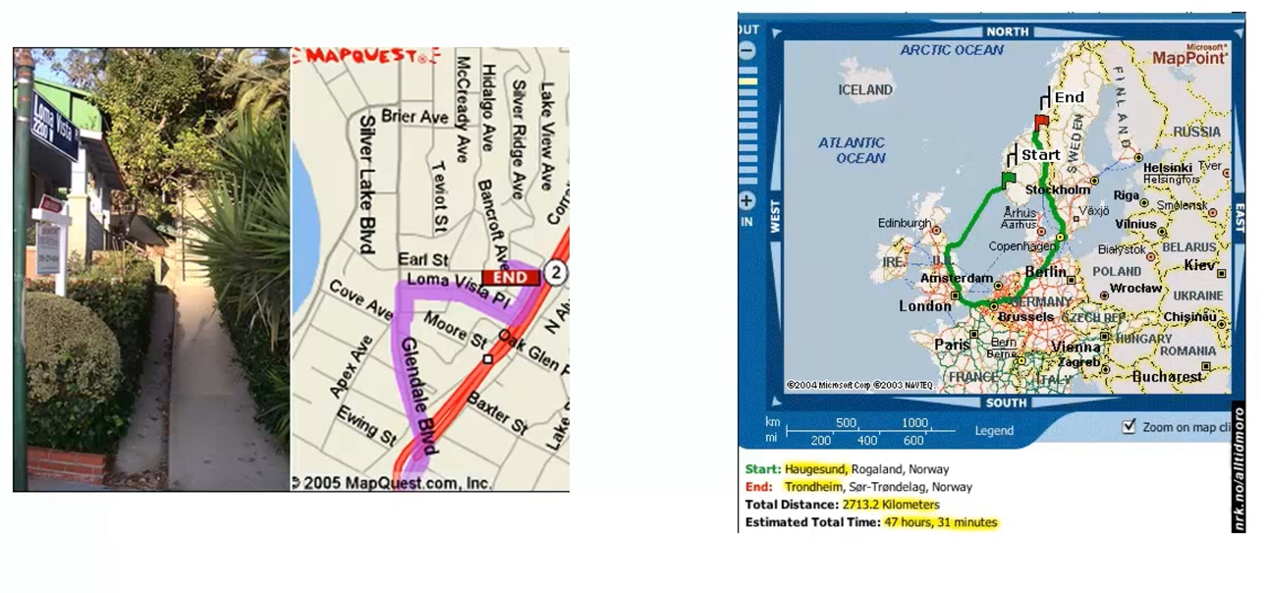

Problemas de búsqueda
El mundo real es absurdamente complejo. Para formular el problema debemos realizar una abstracción.
Un estado representa una simplificación de un fenómeno real
Se deben eliminar los detalles innecesarios (tipo de música, color del vehículo, población de las ciudades, etc.)
La acciones también deben pasar por un proceso de abstracción.

Slide 28
Representación del
espacio de estados

Slide 29
Grafos del espacio de estados
Grafo del espacio de estados: representación matemática de un problema de búsqueda
Nodos: representaciones (abstractas) de la configuración del mundo
Arcos: representan transiciones asociadas a las acciones
Cada estado ocurre una sola vez
Generalmente es imposible representarlo en memoria (demasiado grande), sin embargo, es una idea útil
a
G
b
c
e
d
f
S
h
p
q
r

Slide 30
Grafos del espacio de estados
E
E
E
S
S
N
N
N
W
E
E
S
N
N
N
E
N
S
W
N
E
E
E
E
W
W

Slide 31

Árboles de búsqueda
Grafo del
espacio de estados
Árbol de búsqueda
Cada nodo en el árbol representa una ruta desde $s_{o}$
S
a
G
d
e
p
b
c
q
b
c
e
h
r
d
e
El árbol se genera cuándo sea necesario, y se construye tan pequeño como sea posible
f
a
a
h
r
p
q
f
S
h
p
q
f
q
c
G
p
q
r
q
c
G
a
a

Slide 32
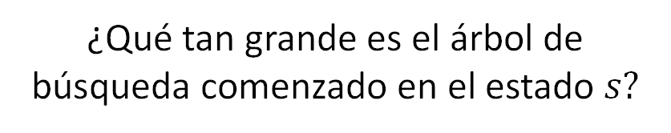
Árboles de búsqueda
Considere el siguiente grafo:
¿Qué tan grande es el árbol de búsqueda comenzado en el estado $s?$
a
S
G
b

Slide 33

Árboles de búsqueda
Considere el siguiente grafo:
¿Qué tan grande es el árbol de búsqueda comenzado en el estado $s?$
a
s
a
b
S
G
b
G
a
G
b
a
G
b
G
…
…
¡Los estados que visitamos en el pasado son relevantes!

Slide 34
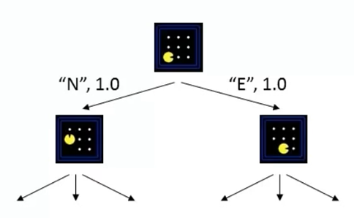
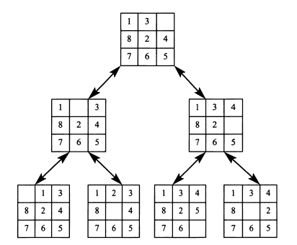
Árboles de búsqueda
Luego de determinar nuestro estado inicial siempre es posible generar un árbol con las transiciones posibles

Slide 35
Árboles de búsqueda
Nodos
De forma sistemática podemos ver el proceso de la siguiente forma:
Los nodos frontera separan los nodos inexplorados de los nodos expandidos
Expandir un nodo:
Lo mueve del conjunto de frontera a los expandidos
Agrega nodos inexplorados a los nodos frontera
Frontera
Expandidos
Inexplorado
$Alcanzables=\{Expandidos ∪frontera\}$

Slide 36
Árboles de búsqueda

Slide 37
Árboles de búsqueda
Frontera

Slide 38
Árboles de búsqueda
Expandido
Frontera

Slide 39

Árboles de búsqueda
Expandido
Frontera

Slide 40
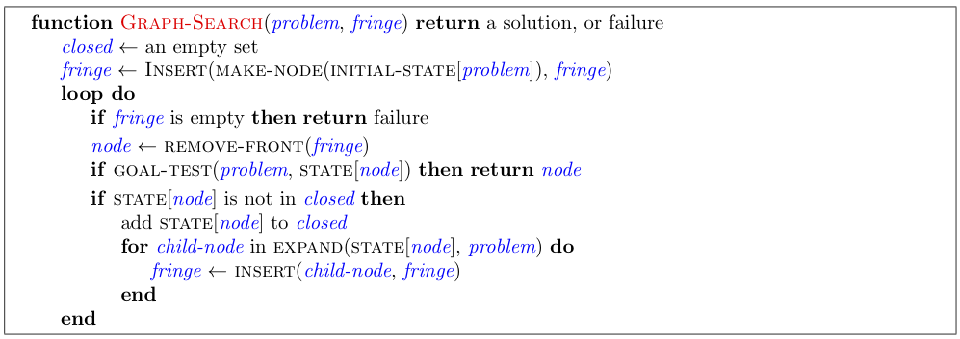
Búsqueda en grafos
¿Cuál criterio utilizamos para seleccionar un nodo de la frontera?
¿Cuáles estructuras de datos podemos utilizar para modelar este proceso?

Slide 42
Árboles de búsqueda
Una estrategia de búsqueda se define como la forma de seleccionar un nodo de la frontera para ser expandido.
Una estrategia de búsqueda se puede evaluar a través de las siguientes dimensiones:
Completitud: ¿Si la solución existe, la estrategia la encuentra?
Complejidad en el tiempo: Número de nodos generados/expandidos
Complejidad en el espacio: Cantidad máxima de nodos en memoria
Optimalidad: ¿Siempre se encuentra la solución con el menor costo?

Slide 43
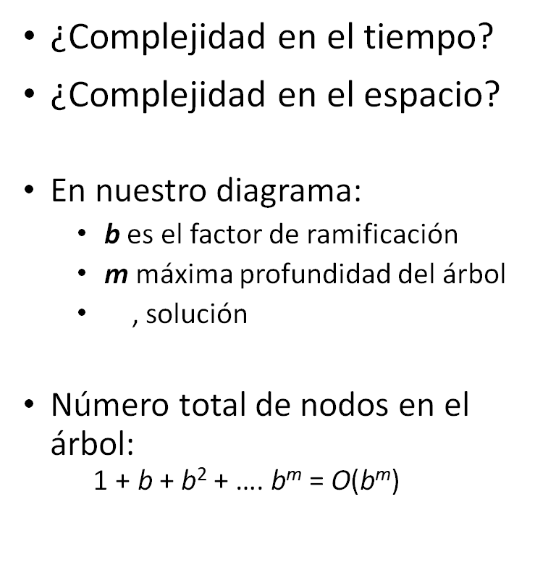
Árboles de búsqueda
¿Complejidad en el tiempo?
¿Complejidad en el espacio?
En nuestro diagrama:
b es el factor de ramificación
m máxima profundidad del árbol
, solución
Número total de nodos en el árbol:
$$\text{1 + }\text{b}\text{ + }\text{b}\text{2}\text{ + …. }\text{b}\text{m}\text{ = }\text{O}\text{(}\text{b}\text{m}\text{)}$$
1 nodo
b
…
b nodos
b² nodos
m niveles
b^{m} nodos

Slide 44
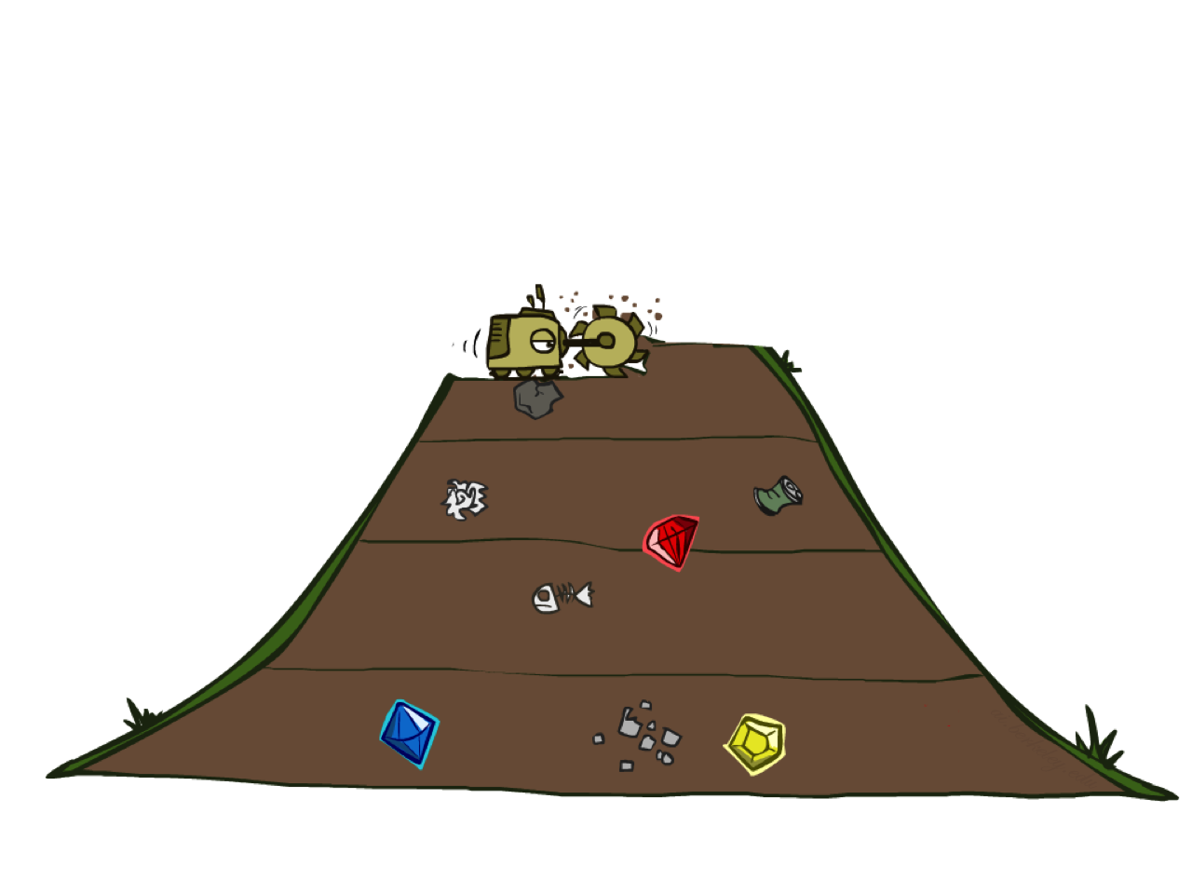
Búsqueda en amplitud (BFS)

Slide 45
Búsqueda en amplitud
Estrategia: expandir el nodo menos profundo primero
Implementación: la frontera se representa mediante una cola (FIFO)
a
G
b
c
d
e
f
S
h
p
q
r

Slide 46
Búsqueda en amplitud
Estrategia: expandir el nodo menos profundo primero
Implementación: la frontera se representa mediante una cola (FIFO)
S
d
e
p
Niveles
búsqueda
b
c
e
h
r
q
a
G
a
a
p
q
f
b
c
c
G
d
e
f
a
S
h
p
q
r
Nota: para este ejemplo los empates se resolverán según el orden alfabético

Slide 47
Búsqueda en amplitud
¿Qué nodos expande BFS?
Procesa todos los nodos por encima de la solución más superficial
Supongamos que la solución menos profunda está en el nivel s
Si m es finito, expandirá O(b^{s}) nodos
¿Cuánta memoria se necesita para almacenar la frontera?
Aproximadamente necesitará almacenar la cantidad de nodos del último del nivel explorado. Por lo tanto, O(b^{s})
BFS es completo?
s debe ser finito para que la solución exista. Luego, es una estrategia completa
BFS es óptimo?
Si todos los costos son iguales (e.g. 1)
1 nodo
b
…
b nodos
Nivel s
b² nodos
b^{s} nodos
b^{m} nodos

Slide 48
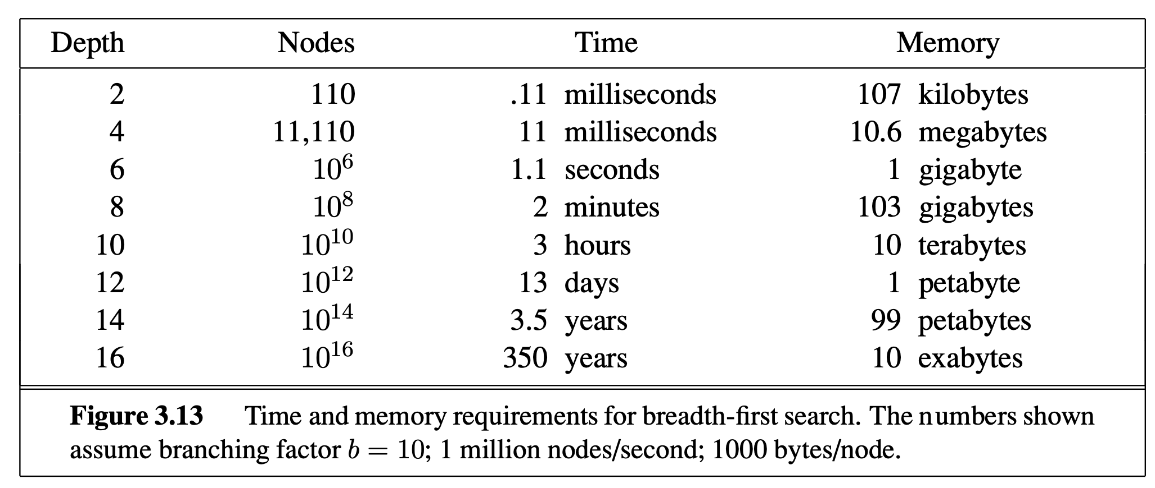
Búsqueda en amplitud

Slide 49
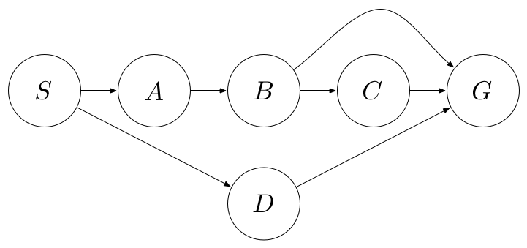
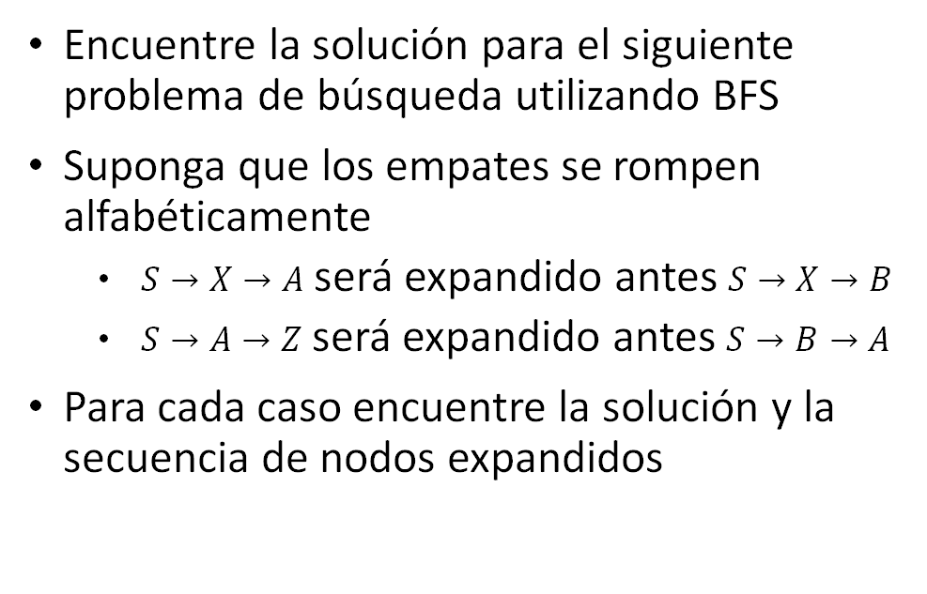
Ejercicio 1
Encuentre la solución para el siguiente problema de búsqueda utilizando BFS
Suponga que los empates se rompen alfabéticamente
$S→X→A$ será expandido antes $S→X→B$
$S→A→Z$ será expandido antes $S→B→A$
Para cada caso encuentre la solución y la secuencia de nodos expandidos

Slide 50

Búsqueda en profundidad (DFS)

Slide 51
Búsqueda en profundidad
Estrategia: expandir el nodo más profundo primero
Implementación: la frontera se representa mediante una Pila (LIFO)
a
G
b
c
d
e
f
S
h
p
q
r

Slide 52
Búsqueda en profundidad
Estrategia: expandir el nodo más profundo primero
Implementación: la frontera se representa mediante una Pila (LIFO)
S
d
e
p
b
c
e
a
G
a
a
h
r
b
c
e
p
q
f
d
f
S
h
q
c
G
p
q
r
Nota: para este ejemplo los empates se resolverán según el orden alfabético

Slide 53
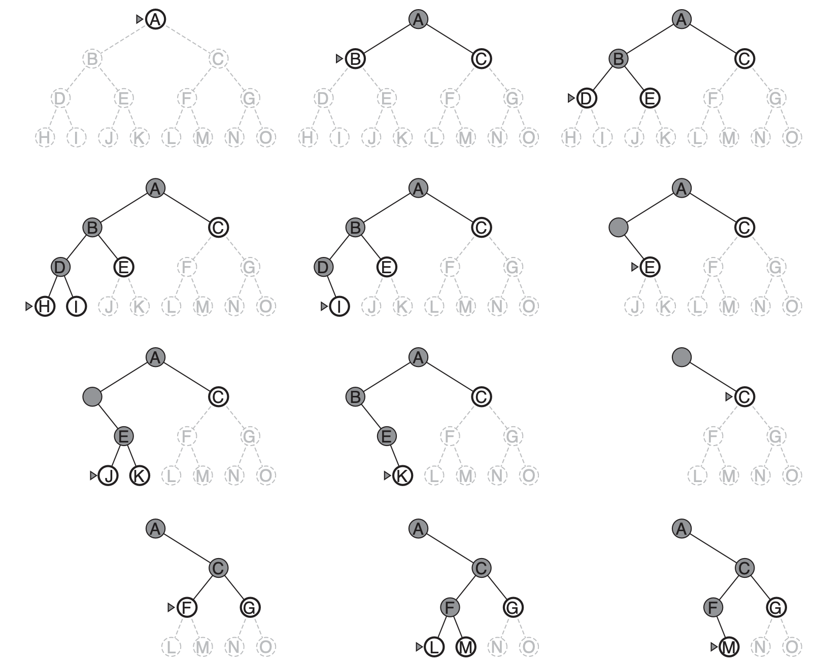
Búsqueda en profundidad

Slide 54
Búsqueda en profundidad
¿Qué nodo expande DFS?
Proceso todos los nodos a la izquierda de la solución hasta el nivel m
¡Podría procesar todo el árbol!
Si m es finito, expandirá O(b^{m}) nodos
¿Cuánta memoria se necesita para almacenar la frontera?
Solo almacenará los nodos vecinos en el camino a la raíz. Por lo tanto, O(bm)
DFS es completo?
m podría ser infinito.
Prevenir ciclos podría ayudar
DFS es óptimo?
No. Encuentra la solución más a la izquierda sin contemplar profundidad o costo.
1 nodo
b
…
b nodos
b² nodos
Nivel m
b^{m} nodos

Slide 55
Búsqueda en profundidad
¿Qué estrategia podríamos utilizar para solucionar el problema de un espacio de estados infinito para DFS?

Slide 56
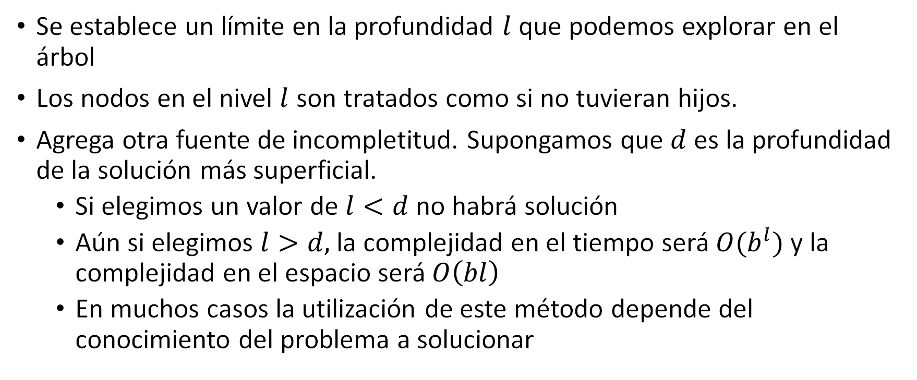
Búsqueda con profundidad limitada
Se establece un límite en la profundidad $l$ que podemos explorar en el árbol
Los nodos en el nivel $l$ son tratados como si no tuvieran hijos.
Agrega otra fuente de incompletitud. Supongamos que $d$ es la profundidad de la solución más superficial.
Si elegimos un valor de $l<d$ no habrá solución
Aún si elegimos $l>d,$la complejidad en el tiempo será $O(b^{l})$ y la complejidad en el espacio será $O\left(bl\right)$
En muchos casos la utilización de este método depende del conocimiento del problema a solucionar

Slide 57
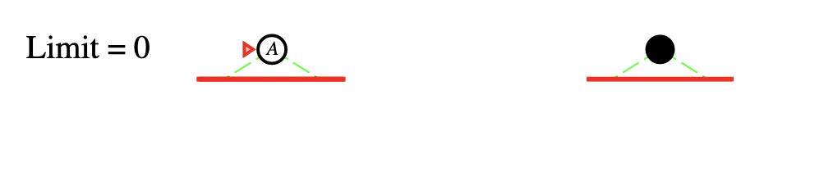
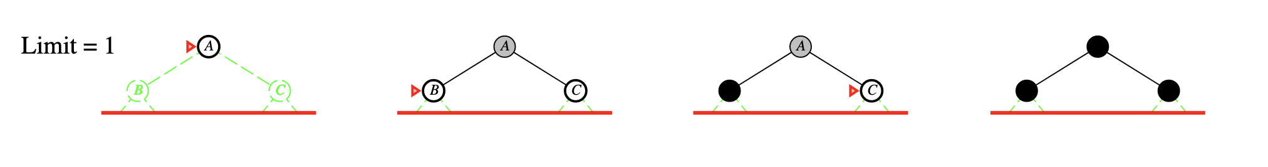
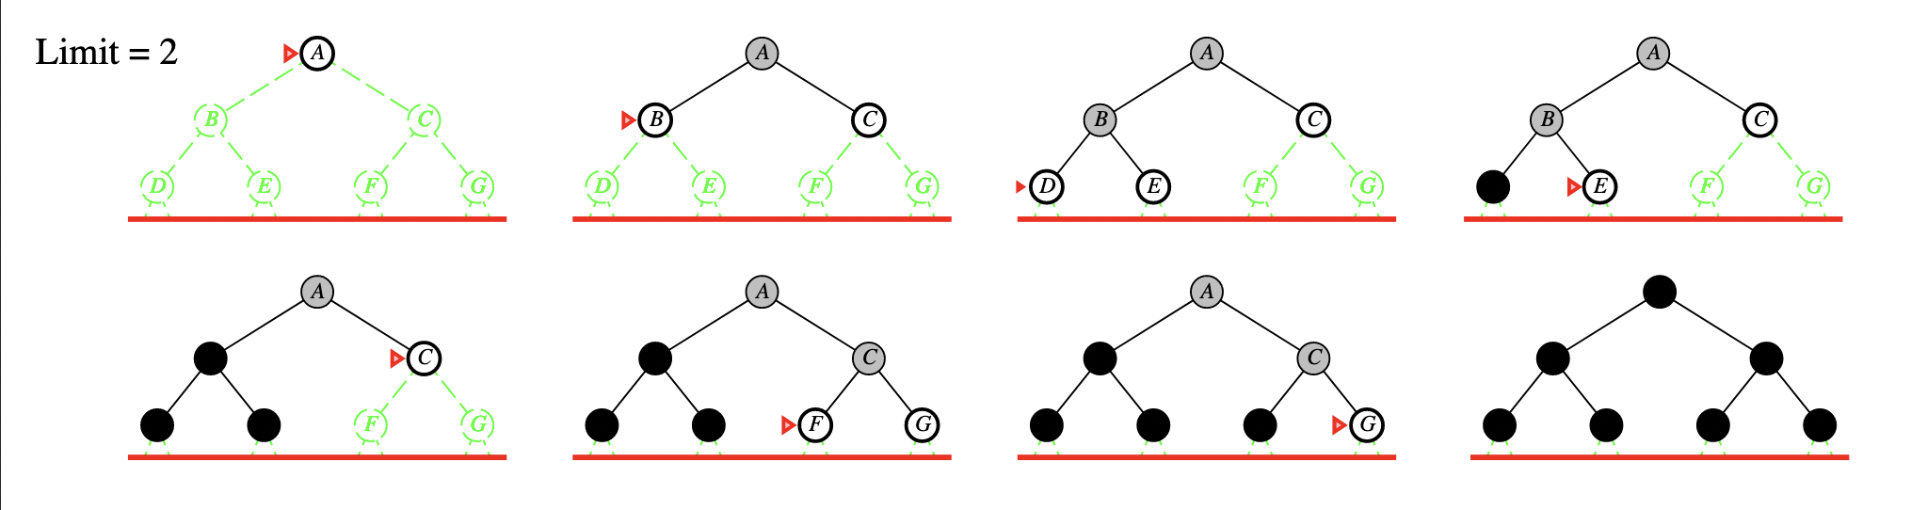
Búsqueda con profundidad iterativa

Slide 58

BFS vs DFS
El objetivo es encontrar la salida del laberinto (cuadro rojo).
Todos los movimientos tienen el mismo valor
¿El algoritmo es BFS o DFS?

Slide 59
BFS vs DFS
El objetivo es encontrar la salida del laberinto (cuadro rojo).
Todos los movimientos tienen el mismo valor
¿El algoritmo es BFS o DFS?

Slide 60
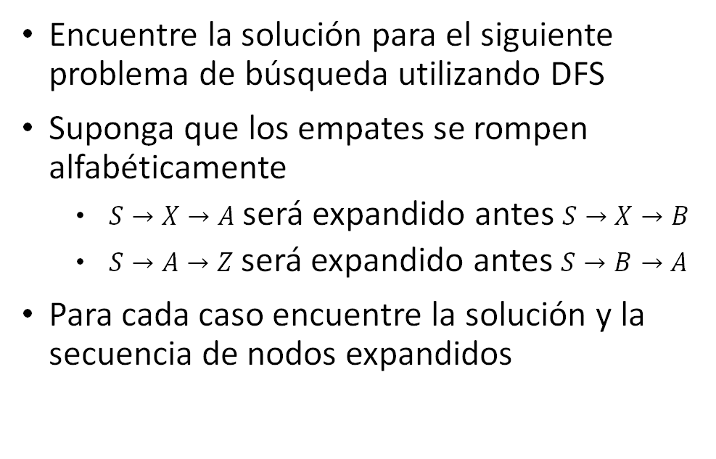
Ejercicio 2
Encuentre la solución para el siguiente problema de búsqueda utilizando DFS
Suponga que los empates se rompen alfabéticamente
$S→X→A$ será expandido antes $S→X→B$
$S→A→Z$ será expandido antes $S→B→A$
Para cada caso encuentre la solución y la secuencia de nodos expandidos

Slide 61

Búsqueda de costo uniforme (UCS)

Slide 62
Búsqueda de costo uniforme
g(n) = costo de la raíz a n
Estrategia: expandir el nodo con el menor valor de g(n)
La frontera es una cola de prioridad ordenada según g(n)
2
3
G
a
b
c
3
1
8
2
2
e
3
d
f
9
8
2
S
h
1
1
p
q
r
15

Slide 63
Búsqueda de costo uniforme
0
g(n) = costo de la raíz a n
Estrategia: expandir el nodo con el menor valor de g(n)
La frontera es una cola de prioridad ordenada según g(n)
S
d
3
e
9
p
1
b
4
11
e
5
q
16
c
Contorno del costo
a
6
h
13
r
7
f
8
c
2
3
G
11
G
10
a
b
c
3
1
8
2
2
e
3
d
f
9
8
2
S
h
1
1
p
q
r
Nota: para este ejemplo los empates se resolverán según el orden alfabético
15

Slide 64
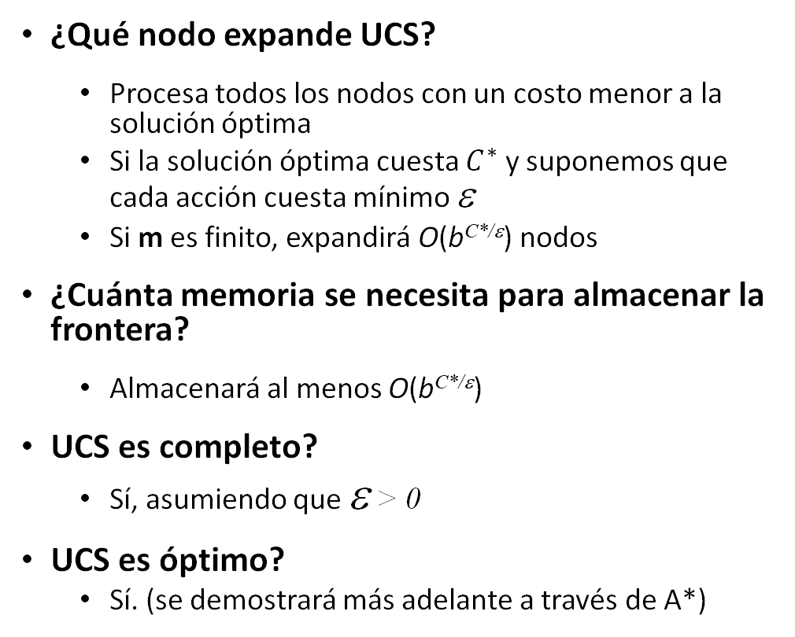
Búsqueda de costo uniforme
¿Qué nodo expande UCS?
Procesa todos los nodos con un costo menor a la solución óptima
Si la solución óptima cuesta $C^{∗}$ y suponemos que cada acción cuesta mínimo ε
Si m es finito, expandirá O(b^{C*/ε}) nodos
¿Cuánta memoria se necesita para almacenar la frontera?
Almacenará al menos O(b^{C*/ε})
UCS es completo?
Sí, asumiendo que ε > 0
UCS es óptimo?
Sí. (se demostrará más adelante a través de A*)
b
g ≤ 1
…
C*/ε “Niveles”
g ≤ 2
g ≤ 3

Slide 65
BFS vs UCS
El objetivo es encontrar la salida del laberinto (cuadro rojo).
Moverse en agua poco profunda +1 (azul claro)
Moverse en agua profunda +2 (azul oscuro)
¿El algoritmo es BFS o UCS?

Slide 66
BFS vs UCS
El objetivo es encontrar la salida del laberinto (cuadro rojo).
Moverse en agua poco profunda +1 (azul claro)
Moverse en agua profunda +2 (azul oscuro)
¿El algoritmo es BFS o UCS?

Slide 67
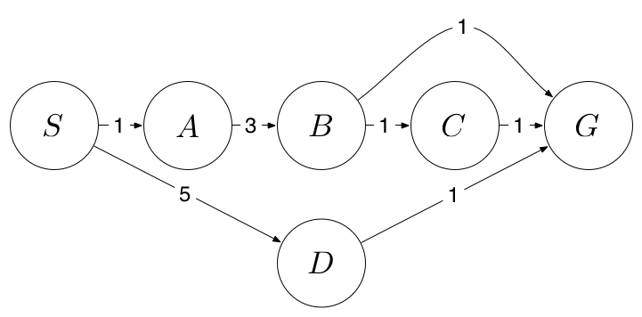
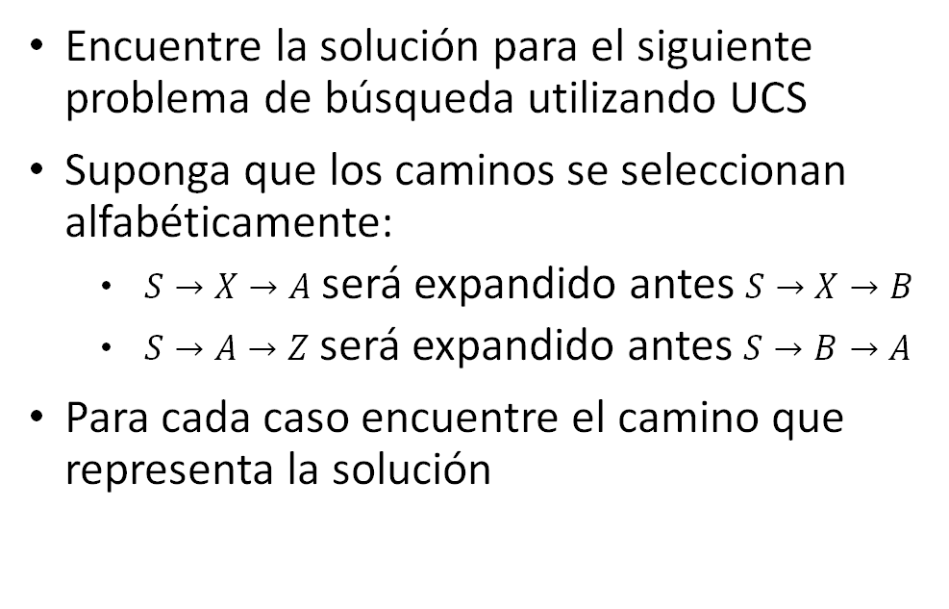
Ejercicio 3
Encuentre la solución para el siguiente problema de búsqueda utilizando UCS
Suponga que los caminos se seleccionan alfabéticamente:
$S→X→A$ será expandido antes $S→X→B$
$S→A→Z$ será expandido antes $S→B→A$
Para cada caso encuentre el camino que representa la solución

Slide 68
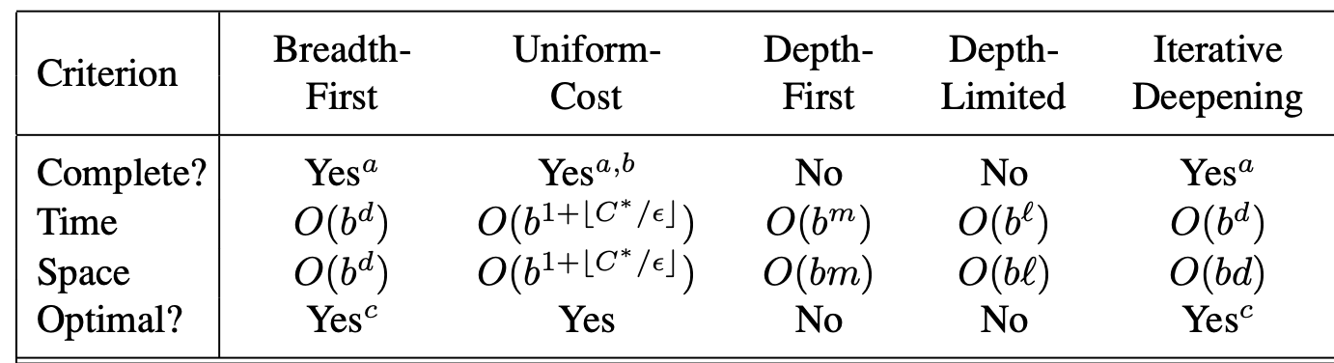
BFS vs DFS vs UCS
Una comparación en términos de eficiencia para los tres algoritmos

Slide 69
Referencias
Russell, S., & Norvig, P. (2021). Artificial Intelligence: A Modern Approach, Global Edition 4th. Foundations, 19, 23.
Intro AI at UC Berkeley (Spring 2021).

